Slide 1
ЭРҮҮЛ МЭНДИЙН ТУСЛАМЖ, ҮЙЛЧИЛГЭЭ ҮЗҮҮЛЭХ БАЙГУУЛЛАГЫГ СОНГОН ШАЛГАРУУЛАХ
II ҮЕ ШАТ: ТУСГАЙ ШААРДЛАГА
МОН 9701, MOH 3843, MOH 3844
ТӨСӨЛ
Тусламж, үйлчилгээний чанарын үнэлгээний зөвлөх
Л.Баярцэцэг, С.Дэлгэрэх

Slide 2
СОНГОН ШАЛГАРУУЛАЛТЫН ҮЙЛ ЯВЦ
Тусгай шаардлага нь сонгон шалгаруулалтад оролцогч ЭМБ тухайн тусламж, үйлчилгээг нотолгоонд суурилсан нөөцийн хувьд үзүүлэх чадамжтай эсэхийг үнэлэхэд баримтлах шаардлага юм.
ХУУЛИЙН ЭТГЭЭДИЙН ГЭРЧИЛГЭЭТЭЙ БАЙХ
НЭМЭЛТ
ШААРДЛАГА
ЗАЙЛШГҮЙ
ШААРДЛАГА
ЭРҮҮЛ МЭНДИЙН ЧИГЛЭЛЭЭР ҮЙЛ АЖИЛЛАГАА ЭРХЛЭХ ТУСГАЙ ЗӨВШӨӨРӨЛТЭЙ БАЙХ
I ҮЕ ШАТ
ЕРӨНХИЙ ШААРДЛАГА
II ҮЕ ШАТ
ТУСГАЙ ШААРДЛАГА
ГЭРЭЭЛЭЛТ
МАГАДЛАН ИТГЭМЖЛЭГДСЭН БАЙХ
СОНГОН ШАЛГАРУУЛАЛТЫН МАТЕРИАЛ ХҮЛЭЭН АВАХ ЦАГ ХУГАЦААНД ШҮҮХИЙН ШИЙДВЭРЭЭР АЛБАДАН ХЭРЭГЖҮҮЛЭХ АРГА ХЭМЖЭЭГҮЙ БАЙХ
НИЙГМИЙН ДААТГАЛЫН ШИМТГЭЛ ТОГТМОЛ ТӨЛСӨН, СОНГОН ШАЛГАРУУЛАЛТЫН МАТЕРИАЛ ХҮЛЭЭН АВАХ ЦАГ ХУГАЦААНД ШИМТГЭЛИЙН ӨРГҮЙ БАЙХ
ТУСЛАМЖ, ҮЙЛЧИЛГЭЭНИЙ
ТОО ХЭМЖЭЭ
СОНГОН ШАЛГАРУУЛАЛТЫН МАТЕРИАЛ ХҮЛЭЭН АВЧ ҮНЭЛГЭЭ ХИЙГДЭЖ ЭХЛЭХ ӨДРИЙН БАЙДЛААР ТАТВАРЫН ӨРГҮЙ БАЙХ
ТУСЛАМЖ, ҮЙЛЧИЛГЭЭНИЙ
ТӨРӨЛ

Slide 3
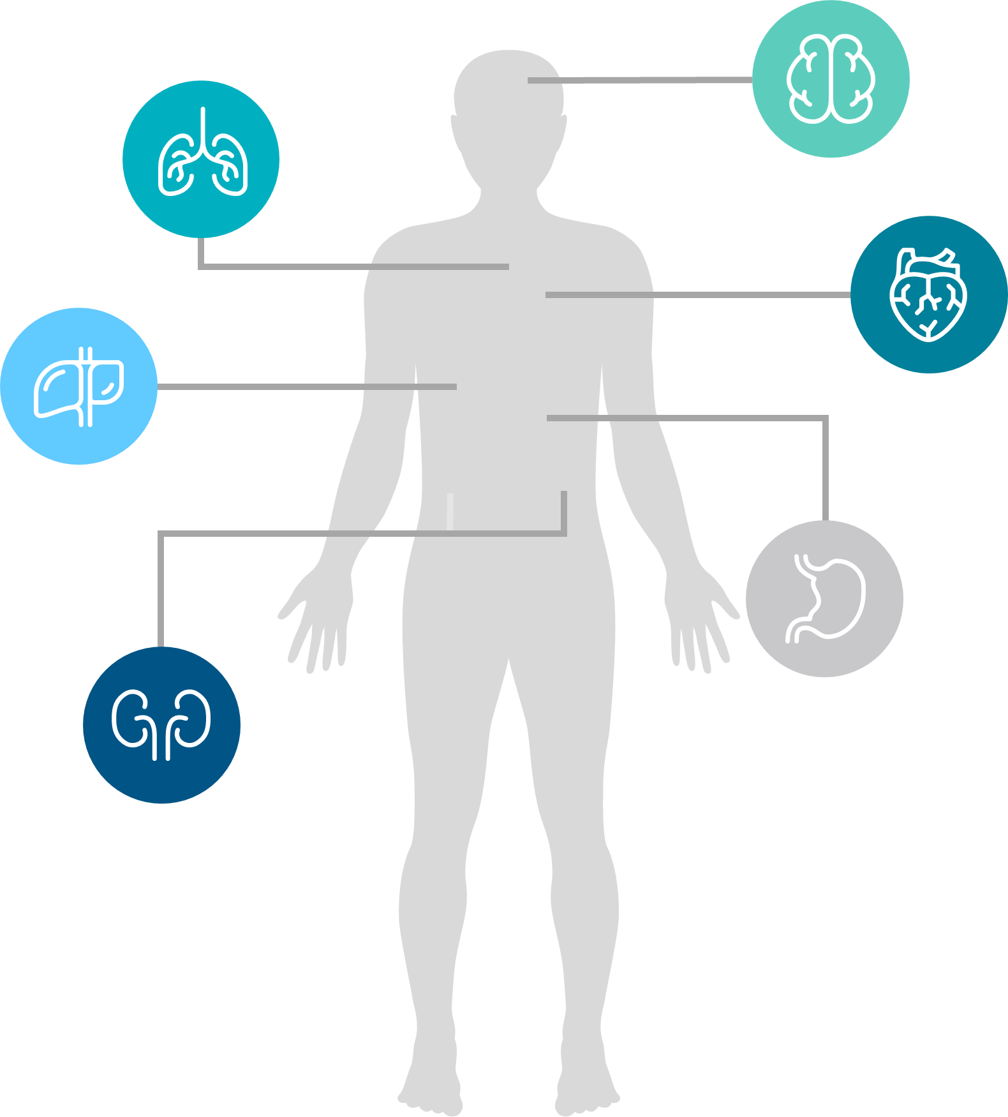
ТУСГАЙ ШААРДЛАГА
ТУСЛАМЖ, ҮЙЛЧИЛГЭЭ ТУС БҮРЭЭР ЯЛГААТАЙ БАЙНА
ТУСГАЙ ШААРДЛАГЫГ ТОГТООХ ЗАРЧИМ:
ТУХАЙН ТУСЛАМЖ, ҮЙЛЧИЛГЭЭГ ЧАНАРТАЙ ҮЗҮҮЛЭХЭД ЗАЙЛШГҮЙ ШААРДАГДАХ НӨӨЦИЙГ ШААРДСАН БАЙХ
ОРОН НУТГИЙН ХЯЗГААРЛАГДМАЛ НӨӨЦ, БОЛОМЖИЙГ ХАРГАЛЗАН ҮЗСЭН БАЙХ
ТУСГАЙ ШААРДЛАГА
PHASES
.
ОНОШИЙН ХАМААРАЛТАЙ БҮЛЭГ

Slide 4
ТУСГАЙ ШААРДЛАГА
ӨӨРИЙН НӨӨЦӨӨР ХАНГАХ, ТУСЛАМЖ, ҮЙЛЧИЛГЭЭНИЙ ТООНООС ҮЛ ХАМААРАН БЭЛЭН БАЙХ
МЭРГЭЖЛИЙН БАЙГУУЛЛАГАТАЙ ГЭРЭЭЛЭХ БОЛОМЖТОЙ
ХҮНИЙ НӨӨЦ
ТУСГАЙ НЭГЖ,
БАЙГУУЛАМЖ
ЗАЙЛШГҮЙ ШААРДЛАГА
НЭМЭЛТ
ШААРДЛАГА
ЛАБОРАТОРИЙН ШИНЖИЛГЭЭ
ХҮНИЙ НӨӨЦ
БАГАЖИЙН ОНОШИЛГОО
ЛАБОРАТОРИЙН ШИНЖИЛГЭЭ
БАГАЖИЙН ОНОШИЛГОО
* Сум, тосгоны эрүүл мэндийн төв, сумын нэгдсэн эмнэлэгт хамаарахгүй байж болно. ** Сум, тосгоны эрүүл мэндийн төв, сумын нэгдсэн эмнэлэг, аймаг, дүүргийн нэгдсэн эмнэлэг, бүсийн оношилгоо эмчилгээний төв, орон нутгийн хувийн хэвшлийн эрүүл мэндийн байгууллагад хамаарахгүй байж болно.

Slide 5
ТУСГАЙ ШААРДЛАГЫН ЖИШЭЭ: Хэвтүүлэн эмчлэх
704
ЗАЙЛШГҮЙ ШААРДЛАГА
НЭМЭЛТ ШААРДЛАГА
ОНОШИЙН ХАМААРАЛТАЙ БҮЛГИЙН НЭР
ОХБ -ЫН
ҮЙЛДЛИЙН
АНГИЛАЛ
ХҮНИЙ
НӨӨЦ
ЛАБОРАТОР
ИЙН
ШИНЖИЛГЭЭ
ЛАБОРАТОР
ИЙН
ШИНЖИЛГЭЭ
БАГАЖИЙН
ОНОШИЛГОО
ОУӨА 10
ТУСГАЙ НЭГЖ
БАЙГУУЛАМЖ
БАГАЖИЙН
ОНОШИЛГОО
ХҮНИЙ
НӨӨЦ
Тархины
цус
харвалт
Харвалт\Мэдрэл судлалын хэвтүүлэн эмчлэх нэгжтэй байх*
Эрчимт эмчилгээний нэгжтэй байх*
Харвалт/Мэдрэл судлалын эмч
Мэдрэлийн мэс заслын эмч Ангиографи- дүрс оношлогооны эмч
Эрчимт эмчилгээний эмч
Эрчимт эмчилгээний сувилагч
Мэдрэл судлалаар дагнасан сувилагч
24 цагийн үйл ажиллагаатай
1.Компьютер томографийн аппарат
2. Соронзон резонанст томографийн аппарат 3. Ангиографийн аппарат
24 цагийн лабораторийн оношлогоо
1.Гематологи 2.Клиник хими 3. Биохими
4. Коагулограмм
Эмийн
эмчилгээ А
I61, I62, I63
24 цагийн үйл ажиллагаатай
1.Компьютер томографийн аппарат**
2. Соронзон резонанст томографийн аппарат** 3. Ангиографийн аппарат**
Харвалт\Мэдрэл
судлалын хэвтүүлэн эмчлэх нэгжтэй байх*
Эрчимт эмчилгээний нэгжтэй байх*
1. Мэдрэл судлалын эмч
2. Эрчимт эмчилгээний эмч*
3. Эрчимт эмчилгээний сувилагч*
24 цагийн лабораторийн оношлогоо
1.Гематологи 2.Клиник хими 3. Биохими
4. Коагулограмм
1. Мэдрэлийн мэс заслын эмч** 2. Ангиографи-дүрс оношлогооны эмч**
Тархины
цус
харвалт
Эмийн
эмчилгээ В
I60, I61, I62, I63

Slide 6
ТУСГАЙ ШААРДЛАГЫН ЖИШЭЭ: Мэс засал
ЗАЙЛШГҮЙ ШААРДЛАГА
НЭМЭЛТ ШААРДЛАГА
ОНОШИЙН ХАМААРАЛТАЙ БҮЛГИЙН НЭР
ОХБ -ЫН
ҮЙЛДЛИЙН
АНГИЛАЛ
ХҮНИЙ
НӨӨЦ
ТУСГАЙ НЭГЖ
БАЙГУУЛАМЖ
ЛАБОРАТОР
ИЙН
ШИНЖИЛГЭЭ
БАГАЖИЙН
ОНОШИЛГОО
ХҮНИЙ
НӨӨЦ
ЛАБОРАТОР
ИЙН
ШИНЖИЛГЭЭ
БАГАЖИЙН
ОНОШИЛГОО
ОУӨА 10
1. Мэс засалд шаардлагатай тоног төхөөрөмжөөр тоноглогдсон мэс заслын өрөөтэй байх 2.Хэвтүүлэн эмчлэх нэгжтэй байх
1. Мэс засал судлалын эмч 2. Мэдээгүйжүүлэг судлалын эмч 3. Мэдээгүйжүүлгийн сувилагч
1.Рентген оношлогооны аппарат
2. Хэт авиан аппарат
1. Хоол боловсруулах тогтолцоо судлалын эмчтэй байх*
Аппендицит ба мухар олгойн бусад өвчин
24 цагийн лабораторийн оношлогоо
Компьютерт томографийн аппараттай байх**
Мэс засал
K35, K36, K38
47.09, 47.1, 47.9
1. Мэс засалд шаардлагатай тоног төхөөрөмжөөр тоноглогдсон мэс заслын өрөөтэй байх 2.Хэвтүүлэн эмчлэх нэгжтэй байх
1. Мэс засал судлалын эмч 2. Мэдээгүйжүүлэг судлалын эмч 3. Мэдээгүйжүүлгийн сувилагч
1.Рентген оношлогооны аппарат
2. Хэт авиан аппарат
3. Дурангийн мэс заслын аппарат
Аппендицит ба мухар олгойн бусад өвчин
24 цагийн лабораторийн оношлогоо
1. Хоол боловсруулах тогтолцоо судлалын эмчтэй байх*
Компьютерт томографийн аппараттай байх**
K35, K38
47.01
Мэс засал
1. Дурангийн мэс заслын аппараттай байх 2. Хэт авиан оношлогооны аппараттай байх
1. Зориулалтын тоног төхөөрөмжөөр тоноглогдсон мэс заслын өрөөтэй байх
1.Ерөнхий/ хэвлийн мэс заслын эмчтэй байх 2. Мэдээгүйжүүлгийн эмч 4. Мэдээгүйжүүлгийн сувилагч
1. Гематологийн шинжилгээ 2. Биохимийн шинжилгээ 3. Коагулограммын шинжилгээ
Аппендицит ба мухар олгойн бусад өвчин
Өдрийн мэс засал
K35, K38
47.01

Slide 7
ТУСГАЙ ШААРДЛАГЫН ЖИШЭЭ: Өдрийн эмчилгээ
ЗАЙЛШГҮЙ ШААРДЛАГА
НЭМЭЛТ ШААРДЛАГА
ОНОШИЙН ХАМААРАЛТАЙ БҮЛГИЙН НЭР
ОХБ -ЫН
ҮЙЛДЛИЙН
АНГИЛАЛ
ХҮНИЙ
НӨӨЦ
ЛАБОРАТОР
ИЙН
ШИНЖИЛГЭЭ
ЛАБОРАТОР
ИЙН
ШИНЖИЛГЭЭ
БАГАЖИЙН
ОНОШИЛГОО
ОУӨА 10
ТУСГАЙ НЭГЖ
БАЙГУУЛАМЖ
БАГАЖИЙН
ОНОШИЛГОО
ХҮНИЙ
НӨӨЦ
Бусад өдрийн эмчилгээ
1.Гемодиализ эмчилгээний нэгжтэй байх 2. Ус цэвэршүүлэх баллон бүхий системтэй
1.Бөөр судлалын эмч /Гемодиализын чиглэлээр мэргэшссэн байх/
2. Гемодиализын сувилагч
3. Техникч
Хийгдэх гемодиализын сеансад тохирсон тооны гемодиализ эмчилгээний машинтай байх
1. Цусны дэлгэрэнгүй шинжилгээ 2. Биохимийн шинжилгээ 3. Иммунологийн шинжилгээ
Гемодиализ
39.95
1. Химийн эмчилгээний зориулалттай нэгжтэй байх 2. Химийн эмчилгээг бэлтгэх зориулалттай нэгжтэй байх
1. Гематологийн шинжилгээ 2.Биохимийн шинжилгээ 3.Коагулограммын шинжилгээ* 4.Клиник химийн шинжилгээ 5. Иммунологийн шинжилгээ
1. Хэвлийн хэт авиан оношлогооны аппараттай байх 2. Рентген оношлогооны аппараттай байх
1. Компьютер томографийн аппараттай байх* 2. Соронзон резонанст томографийн аппараттай байх **
1. Хавдар судлалын эмч 2.Химийн эмчилгээний сувилагч 3. Эм зүйч
Бусад өдрийн эмчилгээ
Хорт хавдрын химийн өдрийн эмчилгээ
Z51.1, Z51.2

Slide 8
ТУСГАЙ ШААРДЛАГЫН ЖИШЭЭ: Сэргээн засах, уламжлалт
ЗАЙЛШГҮЙ ШААРДЛАГА
НЭМЭЛТ ШААРДЛАГА
ОНОШИЙН ХАМААРАЛТАЙ БҮЛГИЙН НЭР
ОХБ -ЫН
ҮЙЛДЛИЙН
АНГИЛАЛ
ХҮНИЙ
НӨӨЦ
ЛАБОРАТОР
ИЙН
ШИНЖИЛГЭЭ
ЛАБОРАТОР
ИЙН
ШИНЖИЛГЭЭ
БАГАЖИЙН
ОНОШИЛГОО
ОУӨА 10
ТУСГАЙ НЭГЖ
БАЙГУУЛАМЖ
БАГАЖИЙН
ОНОШИЛГОО
ХҮНИЙ
НӨӨЦ
1. Хөдөлгөөн заслын тоног төхөөрөмжтэй байх 2. Алхах дасгал хийх тоног төхөөрөмж 3. Өдөр тутмын үйл ажиллагааны чадвар сайжруулах дасгалын тоног төхөөрөмж 5. Хөдөлмөр эрхлэх мэргэжлийн ур чадвар сайжруулах тоног төхөөрөмж 6. Холбогдох физик эмчилгээний аппарат, тоног төхөөрөмж
Дотрын эмгэгийн сэргээн засах хэвтүүлэн эмчлэх тусламж, үйлчилгээ
Z50.0, Z50.1, Z50.3, Z50.4, Z50.7, Z50.8, Z50.9
1. Сэргээн засах мэргэжилийн эмч (Дотрын эмгэгийн сэргээн засах эмчилгээний чиглэлээр мэргэшссэн) 2. Хөдөлгөөн засалч
Дагнасан сэргээн засах
1. Сэргээн засах эмчилгээний хэвтэн эмчлүүлэх нэгжтэй байх
1. Сувилагч
1. Уламжлалт эмчилгээний хэвтэн эмчлүүлэх нэгжтэй байх 2. Тангийн өрөөтэй байх 3. Зүү эмчилгээний өрөөтэй байх 4. Барианы зориулалтын өрөөтэй байх 5. Хануур төөнүүрийн өрөөтэй байх
1. Уламжлалт анагаах ухааны мэргэжлийн эмч 2. Уламжлалт анагаах ухааны чиглэлээр мэргэшсэн сувилагч
Уламжлалт анагаах ухааны хэвтүүлэн эмчлэх тусламж, үйлчилгээ
Уламжлалт анагаах ухаан
TMA

Slide 9
ТУСГАЙ ШААРДЛАГЫН МЭДЭЭЛЛИЙГ БҮРТГЭХ ХҮСНЭГТ
АНКЕТ
ОРНЫ МЭДЭЭЛЭЛ
АСБУЛАТОРИЙН ТАСАГ, ҮЗЛЭГИЙН МЭДЭЭЛЭЛ
ТУСГАЙ НЭГЖ БАЙГУУЛАМЖИЙН МЭДЭЭЛЭЛ
ХҮНИЙ НӨӨЦИЙН МЭДЭЭЛЭЛ
ТОНОГ ТӨХӨӨРӨМЖИЙН МЭДЭЭЛЭЛ

Slide 10
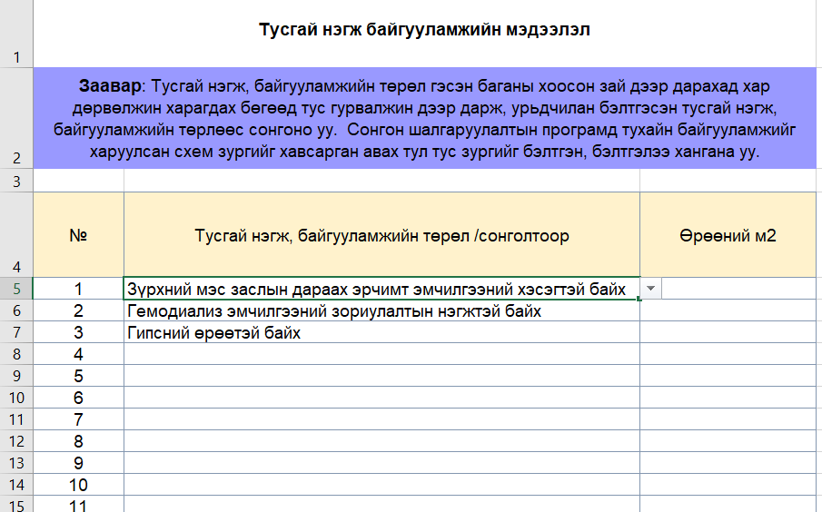
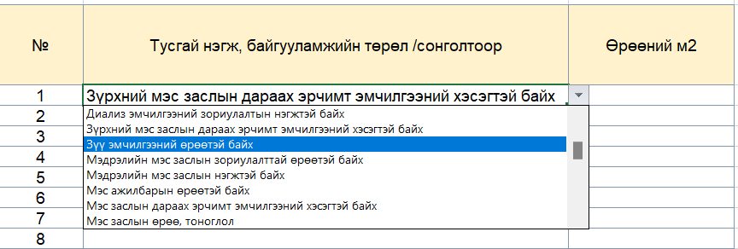
ТУСГАЙ НЭГЖ, БАЙГУУЛАМЖИЙН МЭДЭЭЛЭЛ
43
Мэс ажилбарын өрөөтэй байх
Гэмтлийн мэс заслын зориулалтын өрөөтэй байх
Гэмтлийн яаралтай тусламжийн нэгжтэй байх
Мэс засалд шаардлагатай тоног төхөөрөмжөөр тоноглогдсон мэс заслын өрөөтэй байх
Мэдрэлийн мэс заслын зориулалттай өрөөтэй байх
Зүрхний мэс засалд шаардлагатай тоног төхөөрөмжөөр тоноглогдсон мэс заслын өрөөтэй байх
Чих хамар мэс засалд шаардлагатай тоног төхөөрөмжөөр тоноглогдсон мэс заслын өрөөтэй байх
Нүдний мэс заслын зориулалтын мэс заслын өрөөтэй байх
Эх барих эмэгтэйчүүдийн мэс заслын зориулалтын өрөөтэй байх
Мэс заслын дараах эрчимт эмчилгээний хэсэгтэй байх
Цацрагийн аюулгүй ажиллагааны нөхцлийг хангасан мэс заслын өрөөтэй байх
Төрөх өрөөтэй байх
Харвалтын дараах эмчилгээний хэсэгтэй байх
Эрчимт эмчилгээний хэсэгтэй байх
Харвалтын эрчимт эмчилгээний хэсэгтэй байх
Сэхээн амьдруулах, сэрээх өрөө, тоноглол
Диализ эмчилгээний зориулалтын нэгжтэй байх
Туяа эмчилгээний нэгжтэй байх
Химийн эмчилгээний нэгжтэй байх
Химийн эмчилгээг бэлтгэх зориулалттай лабораторитай байх
Сэргээн засах эмчилгээний хэвтэн эмчлүүлэх нэгжтэй байх
Хөнгөвчлөх эмчилгээний зориулттай тоноглосон хэвтүүлэн эмчлэх нэгжтэй байх
Уламжлалт эмчилгээний хэвтэн эмчлүүлэх нэгжтэй байх
Хануур төөнүүрийн өрөөтэй байх
Боолтын өрөөтэй байх
Зүү эмчилгээний өрөөтэй байх
Тангийн өрөөтэй байх
Барианы зориулалтын өрөөтэй байх
Онлайн оношилгоо, эмчилгээ, зөвлөгөө өгөх тоноглол бүхий зориулалтын өрөөтэй байх
Тусгаарлах өрөөтэй байх
Эмнэлгийн яаралтай тусламжийн нэгжтэй байх
Фото эмчилгээний хэсэгтэй байх /фотоо эмчилгээний аппарат/
Сэтгэцийн эмгэгийг эмчлэх зориулалтын хэвтүүлэн эмчлэх нэгжтэй байх
Халдвар хамгааллын нөхцөл хангагдсан хэвтүүлэн эмчлэх нэгжтэй байх /Хасах даралттай өрөөтэй байх/
Өдрийн эмчилгээний нэгжтэй байх
Цацрагийн аюулгүй ажиллагааны нөхцөлийг хангасан эмчилгээний өрөөтэй байх
Сэтгэлзүйн зөвлөгөө өгөх өрөөтэй байх
Шүдний эмчилгээний өрөөтэй байх
MRI аюулгүйн бүс бүхий нэгжтэй байх
Аппараттын цэвэрлэгээ, ариутгалын хэсэг бүхий зориулалтын өрөөтэй байх
Богино хугацаанд зохиомол амьсгал хийх амь тэнссэн үеийн тусламжийг үзүүлэх тоноглол бүхий өрөөтэй байх
Түргэн тусламжийн дуудлага хүлээн авах нэгжтэй байх
Хасах даралттай өрөөтэй байх

Slide 11
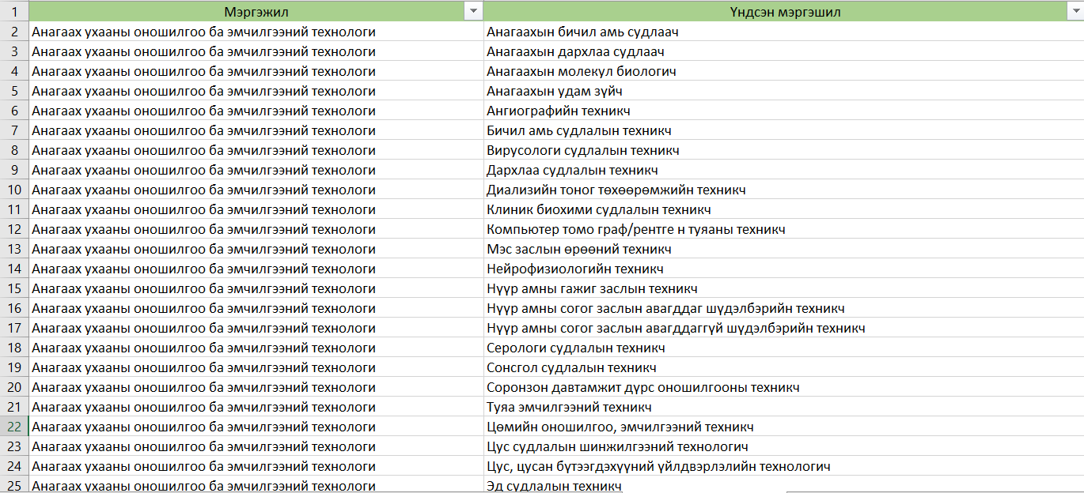
ХҮНИЙ НӨӨЦИЙН МЭДЭЭЛЭЛ
197

Slide 12
ТОНОГ ТӨХӨӨРӨМЖИЙН МЭДЭЭЛЭЛ
399

Slide 13
СОНГОН ШАЛГАРУУЛАЛТЫН II ҮЕ ШАТНЫ ҮНЭЛГЭЭ
I ҮЕ ШАТ
ЕРӨНХИЙ ШААРДЛАГА
II ҮЕ ШАТ
ТУСГАЙ ШААРДЛАГА
ГЭРЭЭЛЭЛТ
ҮНЭЛГЭЭГ МЭДЭЭЛЭЛ ХҮЛЭЭН АВЧ ДУССАНААС ХОЙШ АЖЛЫН 15 ХОНОГТ
II ҮЕ ШАТНЫ ҮНЭЛГЭЭ ХИЙЖ ДУУСЧ ЭМДЕГ-ЫН ДАРГЫН ТУШААЛААР БАТАЛГААЖСАНААС ХОЙШ АЖЛЫН
3 ХОНОГТ БАГТААН ЭРҮҮЛ МЭНДИЙН БАЙГУУЛЛАГЫН ЦАХИМ ХАЯГААР СОНГОН ШАЛГАРУУЛТАД ТЭНЦСЭН ТУХАЙ МЭДЭГДЛИЙГ ЯВУУЛНА
ТУСГАЙ ШААРДЛАГЫГ БҮРЭН ХАНГАСАН БАЙГУУЛЛАГЫГ СОНГОН ШАЛГАРУУЛАЛТЫН II ҮЕ ШАТАНД ТЭНЦСЭНД ТООЦНО

Slide 14
АНХААРАЛ ХАНДУУЛСАНД БАЯРЛАЛАА

